Slide 1
Публичные слушания по проекту решения Думы города Покачи О бюджете города Покачи на очередной 2017 год и на плановый период 2018 и 2019 годов

Slide 9
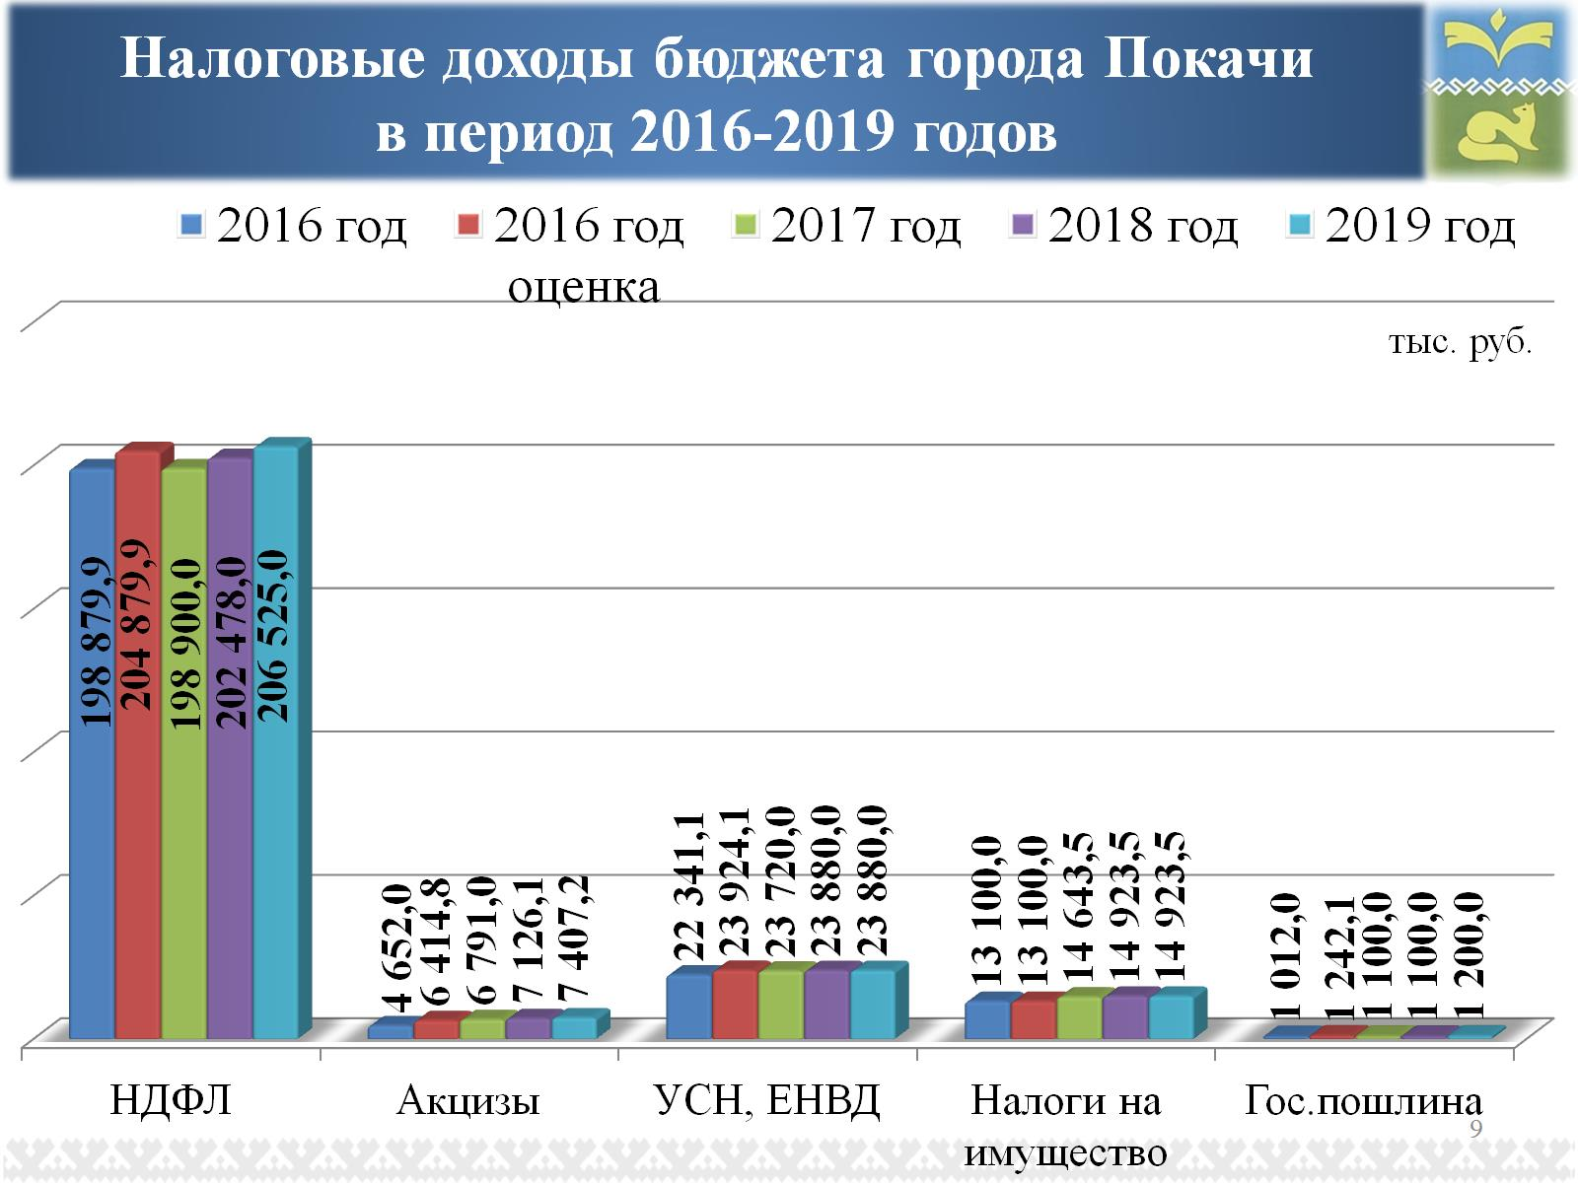

Slide 10
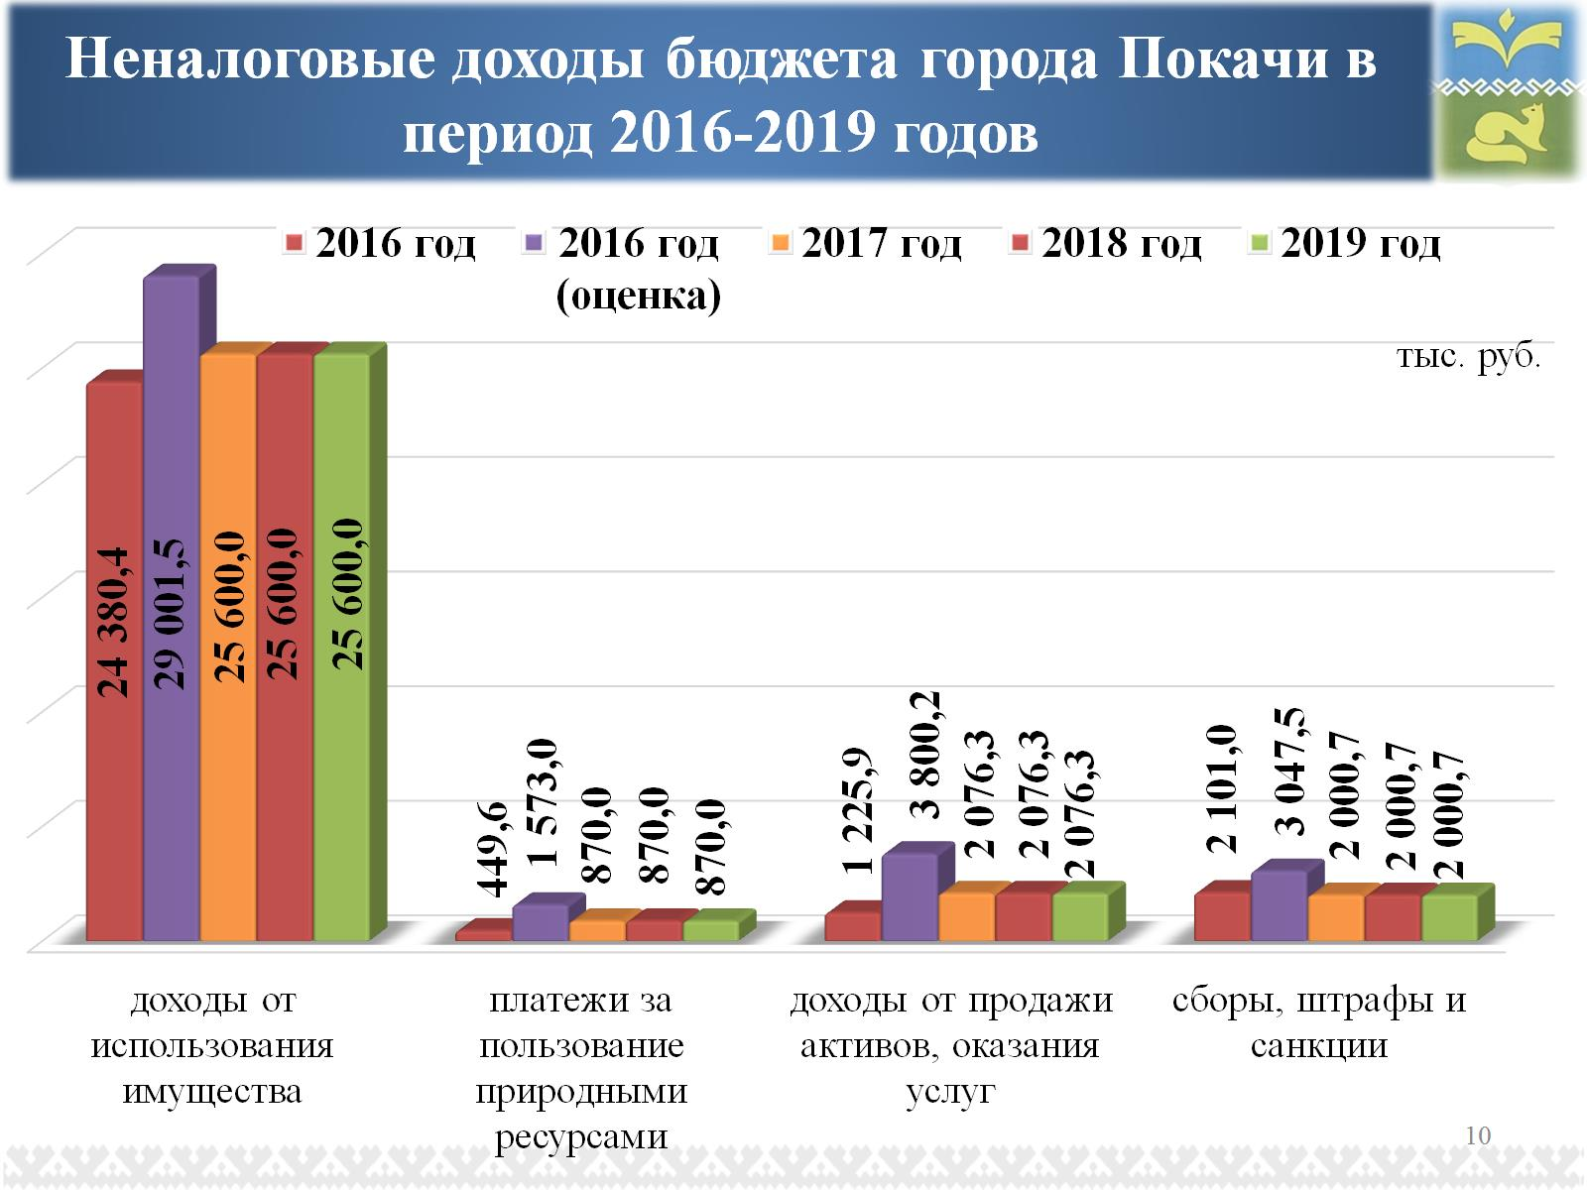

Slide 11
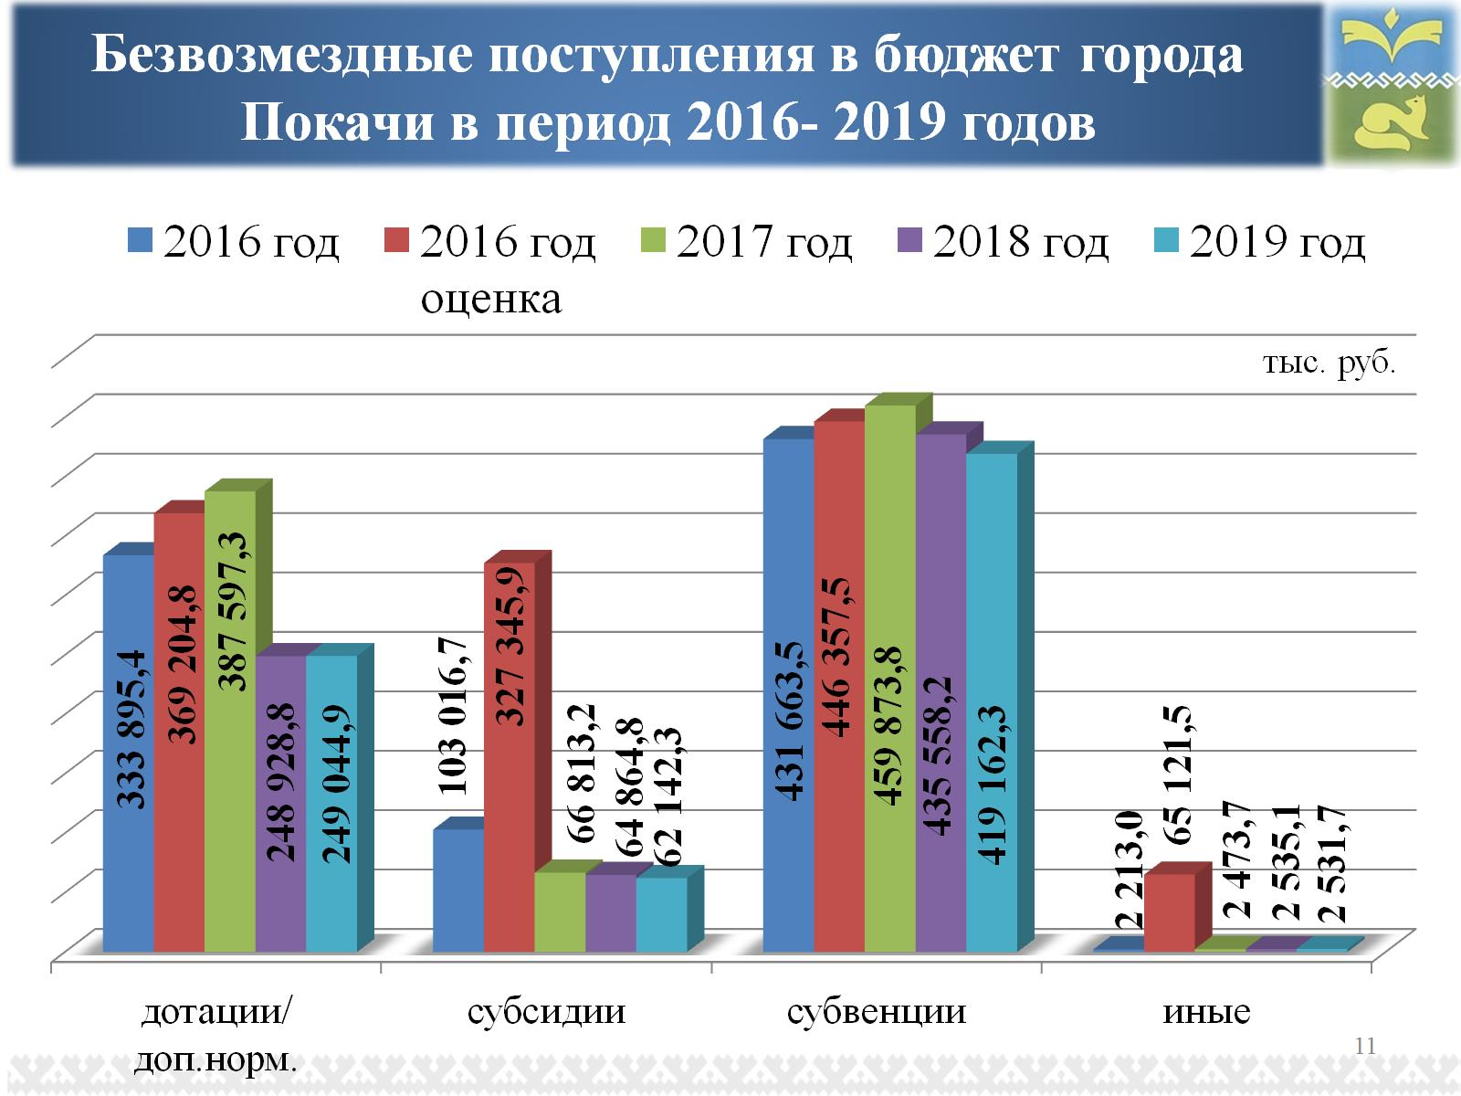

Slide 28
Публичные слушания по проекту решения Думы города Покачи О бюджете города Покачи на очередной 2017 год и на плановые периоды 2018 и 2019 годов

